Slide 1
基于FPGA的超声波测距实验
学习FPGA的电气小兴兴

Slide 2
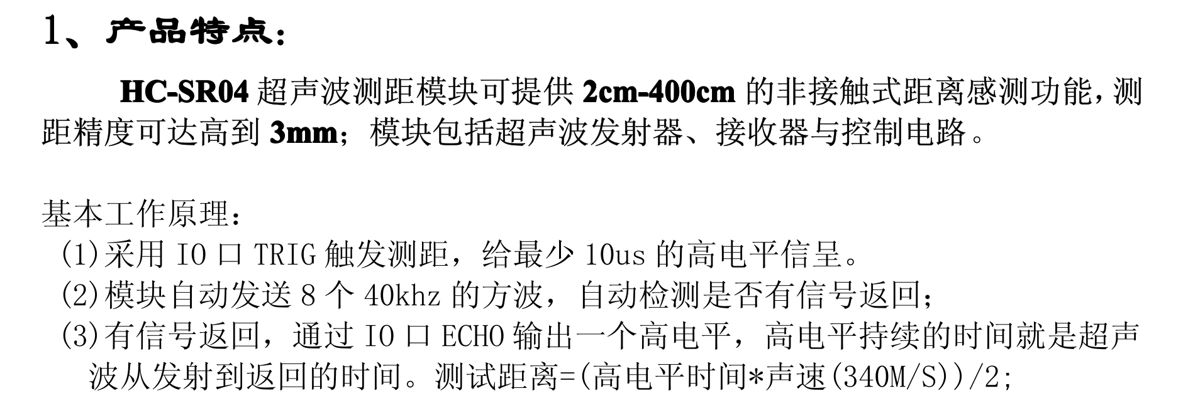
器件手册的关键信息

Slide 3
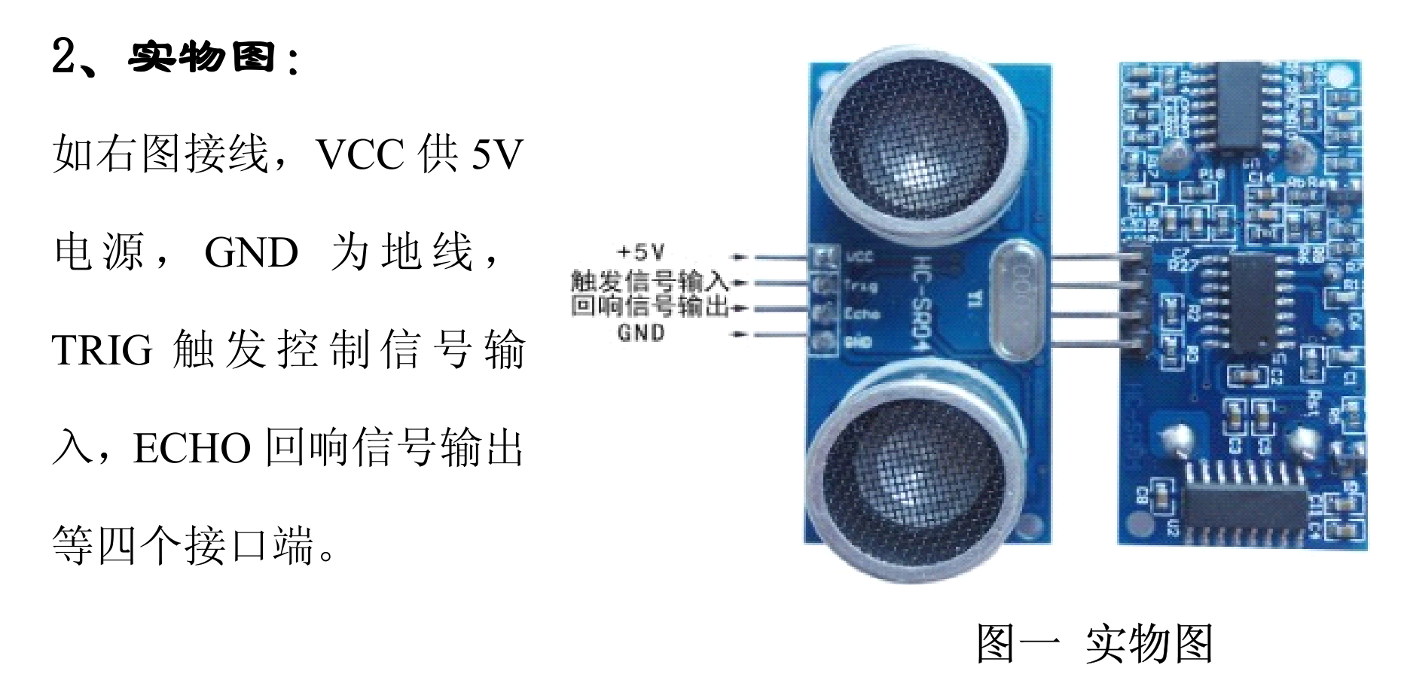
器件手册的关键信息

Slide 4
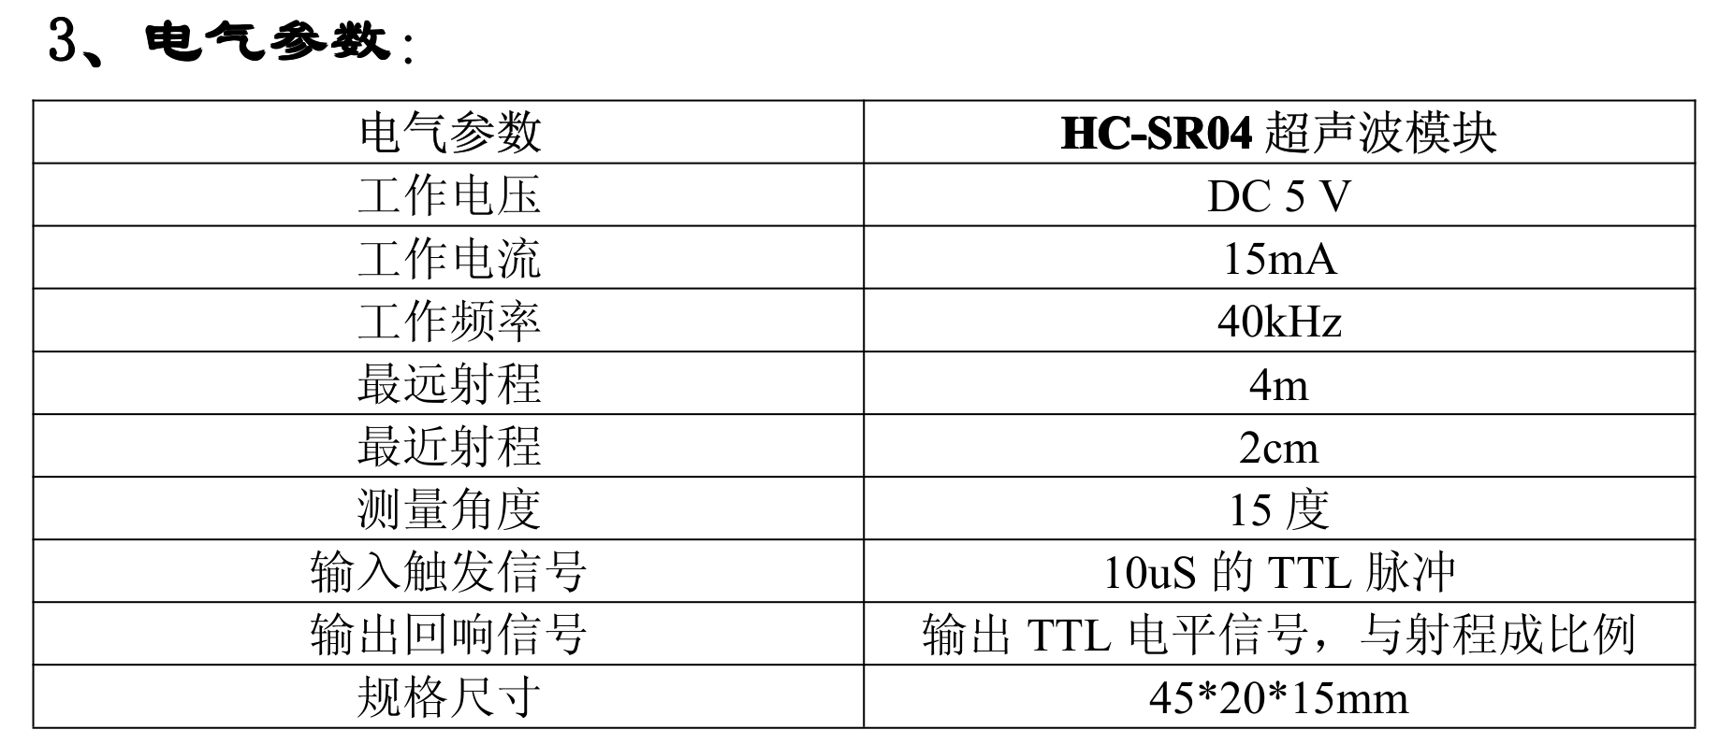
器件手册的关键信息

Slide 5
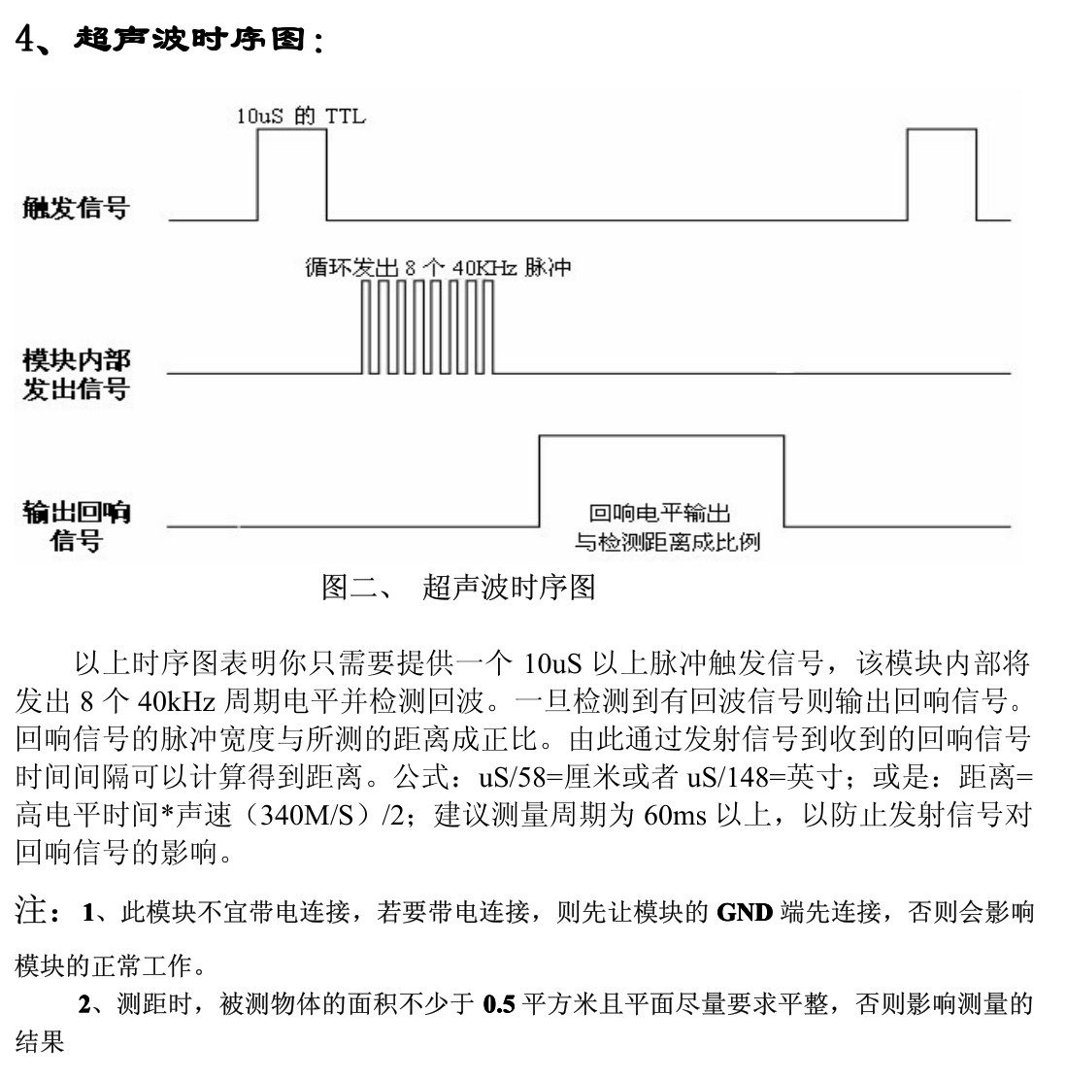

Slide 6
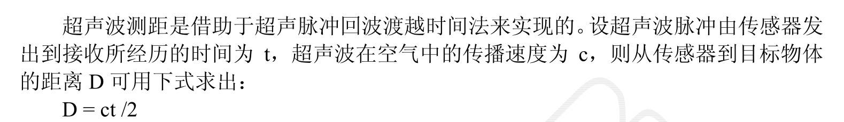
距离计算

Slide 7
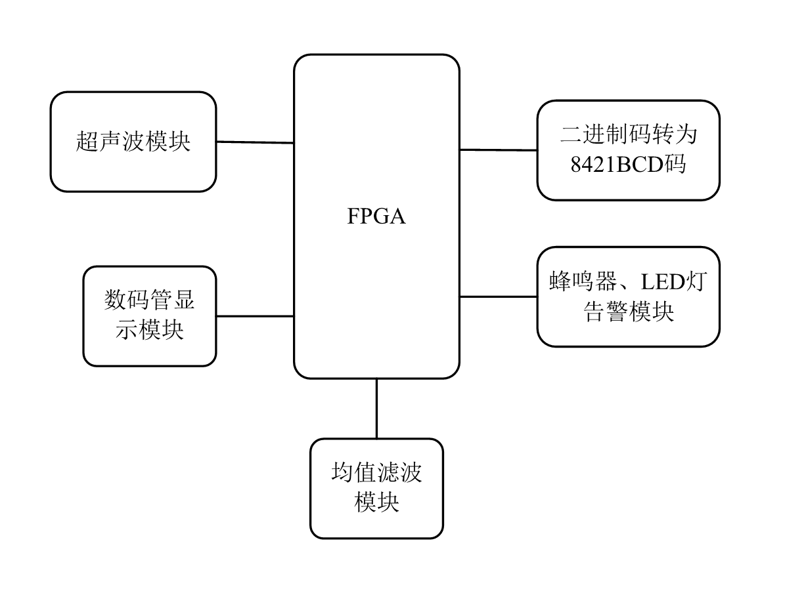
FPGA实现

Slide 8
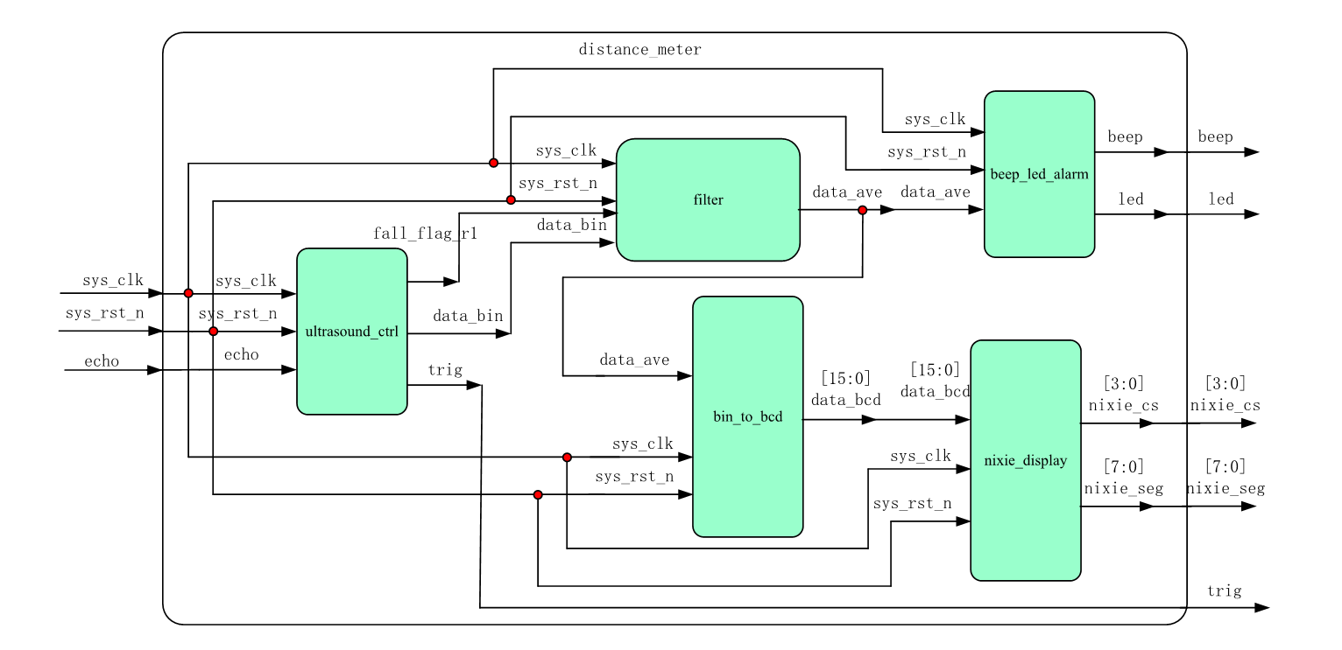
模块框图

Slide 9
超声波模块
1、trig：超声波触发信号，高电平至少为10us,同时考虑到信号不要重叠，所以当距离5000mm时的来回时间作为超声波触发信号的周期T
T=(5/340) * 1000ms = 14.7ms，来回就是29.4ms，所以就让触发脉冲的周期至少为30ms（100ms），高电平时间为10us
2、echo：回响信号，通过对回响信号的高电平时间计数，计算距离
计算：s=340*t/2 m = 340_000 * t /2 mm
记周期数：N
s=N*10*340_000/1000_000_000/2 mm = N*0.0017 mm = N*17/10000 ;
当距离为5m时，5000/0.0017=2941176 22bit ;

Slide 10
均值滤波模块
1、缓存8个距离数据
2、对这8个数据做均值
蜂鸣器、LED灯告警模块
1、距离小于5cm时，蜂鸣器发出di(频率500Hz)
2、距离小于20cm时，LED灯点亮

Slide 11
二进制码转为8421BCD码模块
1、判断、移位（大于等于5，加3）
2、进行N次，N为数据位宽

Slide 12
数码管显示模块
1、数码管高电平点亮，高电平片选和段选
2、 _0 = 8'b0011_1111 ,
_1 = 8'b0000_0110 ,
_2 = 8'b0101_1011 ,
_3 = 8'b0100_1111 ,
_4 = 8'b0110_0110 ,
_5 = 8'b0110_1101 ,
_6 = 8'b0111_1101 ,
_7 = 8'b0000_0111 ,
_8 = 8'b0111_1111 ,
_9 = 8'b0110_1111 ;
3、人眼视觉暂留效应、余晖效应
4、数码管的动态显示

Slide 13
感谢观看
学习FPGA的电气小兴兴

